Slide 1

Basis voedingsmiddelen
Les Vlees

Slide 2
Inhoud
Vragenlijst kaas, yoghurt en boter
Vlees en vleesproducten

Slide 3
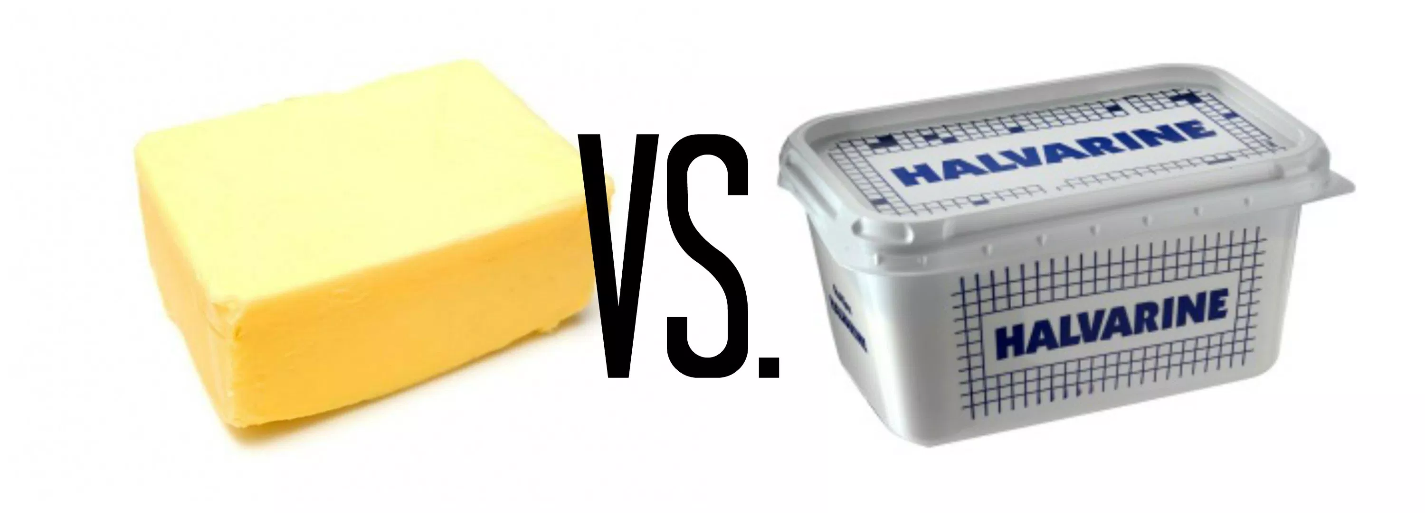
halvarine

Slide 4
Vlees en Vleeswaren
Wat verstaan we onder vlees?
Verschillende soorten vlees:
Notes:
De totale vezelstructuur van de spier word door bindweefsel bij een gehouden.
Door hakken en slaan of met enzymen word het mals ( zoals marineren)
Bindweefsel → eiwit samengesteld uit blauwachtig, witte collageen en uit het gele elastine → ontstaat door veelvuldig gebruik van de spieren, is taai

Slide 5
Vlees
dwarsgestreepte spiervezels
Bindweefsel
- dun, netachtig, soms verhard
Vetweefsel
  Rondom organen
  Vlak onder de huid
  Ophopingen
  Geaderd vlees
Notes:
Vet is verdeeld als lagen en zit tussen het spierweefsel.

Slide 6
Spierbundel
  Bindweefsel
  Spiervezel
  Pees
Spiervezel
Dwars- en, lengtedoorsnede
vezel
Notes:
Zie pagina 217
Spierbundels liggen netjes naast elkaar en strekken zich uit over de gehele lengte van spier. Als vlees met de draad mee gesneden wordt dan is het vlees taai bij het eten. Daarom moet vlees loodrecht op de vezel gesneden worden.

Slide 7
Spierweefsel:
20% bindweefsel
30% Pigmenteiwitten (de rode kleurstof)
50 % Spiervezels:
  18-20% eiwit
    actine & myosine
    myoglobine
    collageen en elastine
  2-3% vet en suiker
  1-2% zouten, vitaminen en mineralen
    Vitamine B1, B6, B12
    Vitamene A, D en E
    Ijzer, chroom, zink en selenium
  de rest is water
Notes:
Actine en myosine (50% van het vleeseiwit). Actinemyosinecompex dat verantwoordelijk is voor het samentrekken van de spieren.
Myoglobine (30% van het vleeseiwit) het eiwit dat een belangrijke functie vervult bij de zuurstofoverdracht in de spier en het vlees zijn roze tot rode kleur geeft. (hoe meer
activiteit hoe donkerder het van kleur wordt. Denk aan een kip met korte bewegingen, roze vlees, denk aan een rund met grote bewegingen, roder vlees).
Collageen en elastine (15% van he vleeseiwit). Collageen is een belangrijke bouwsteen van het bindweefsel en bindt de spiervezels samen tot een spierbundel. Elastine is de andere bouwsteen van het bindweefseleiwit en geeft het bindweefsel zijn elasticiteit.

Slide 8
Spiervezels:
18-20% eiwit
  Actine & myosine
  Samentrekken van spieren
  Myoglobine
  zuurstofoverdracht + rode kleur
  collageen en elastine
  bouwsteen bindweefsel, bundelt spieren samen en zorgt voor elasticiteit.

Slide 9
Vleesproducten…..

